Slide 1

VẬT LÝ 6
TIẾT 25. BÀI 24,25. SỰ NÓNG CHẢY VÀ
SỰ ĐÔNG ĐẶC

Slide 2
KIỂM TRA BÀI CŨ:
Bài tập: Hãy chọn từ hay cụm từ thích hợp điền vào chỗ trống của các câu sau :
a) Dụng cụ dùng để đo nhiệt độ là ……………
b) Nhiệt kế hoạt động dựa trên hiện tượng ……………
của các chất.
c) Để đo nhiệt độ của hơi nước đang sôi phải dùng
………………….
nhiệt kế
dãn nở vì nhiệt
nhiệt kế thuỷ ngân

Slide 3
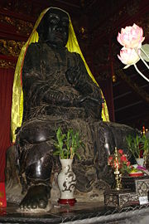
Làng Ngũ Xá ở Hà Nội, nổi tiếng việc đúc đồng. Năm 1677 các nghệ nhân của làng này đã đúc thành công pho tượng Huyền Thiên Trấn Vũ bằng đồng đen, là một trong những pho tượng đồng lớn nhất ở nước ta . Tượng cao 3,48m, có khối lượng 4000kg, hiện đang được đặt tại đền Quán Thánh Hà Nội.
Để đúc được tượng đồng này người ta phải làm như thế nào?
Tượng đồng
Huyền Thiên Trấn Vũ

Slide 4
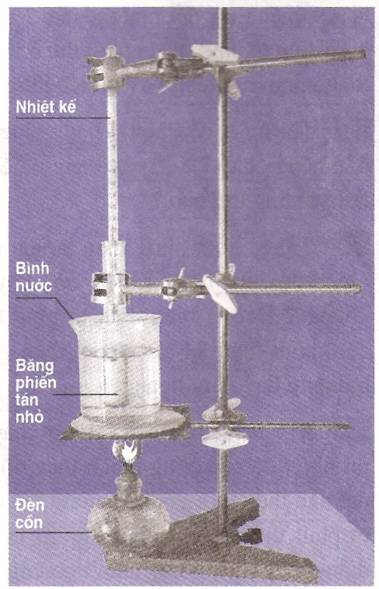
BÀI 24: SỰ NÓNG CHẢY VÀ SỰ ĐÔNG ĐẶC
I. SỰ NÓNG CHẢY:
Dụng cụ thí nghiệm:
1. Phân tích kết quả thí nghiệm:

Slide 5
1. Phân tích kết quả thí nghiệm:
100⁰C
Trong các phòng thí nghiệm ng­ười ta nghiên cứu sự nóng chảy bằng thí nghiệm t­ương tự nh­ư thí nghiệm mô phỏng.
- Dùng đèn cồn đun n­ước và theo dõi nhiệt độ của băng phiến. Khi nhiệt độ của băng phiến lên đến 60⁰C thì cứ sau 1 phút lại ghi nhiệt độ và nhận xét về thể (rắn hay lỏng) của băng phiến vào bảng theo dõi. Ghi cho tới khi nhiệt độ của băng phiến đạt tới 86⁰C, ta được bảng 24.1.
86⁰C
80⁰C
ThÝ nghiÖm m« pháng
60⁰C
Cm³
250
200
150
100
50

Slide 6
 Vẽ đường biểu diễn sự thay đổi nhiệt độ của băng phiến theo thời gian khi nóng chảy.
Trục nằm ngang: Là trục thời gian.
+ Mỗi cạnh của ô vuông nằm trên trục này biểu thị 1 phút.
+ Gốc của trục thời gian ghi phút 0.
Trục thẳng đứng: Là trục nhiệt độ.
+ Mỗi cạnh của ô vuông nằm trên trục này biểu thị 1oC.
+ Gốc của trục nhiệt độ ghi 60oC.
Nối các điểm xác định nhiệt độ ứng với thời gian đun.
Thời gian đun (phút) | Nhiệt độ (ºC) | Thể rắn hay lỏng
0 | 60 | rắn
1 | 63 | rắn
2 | 66 | rắn
3 | 69 | rắn
4 | 72 | rắn
5 | 75 | rắn
6 | 77 | rắn
7 | 79 | rắn
8 | 80 | rắn & lỏng
9 | 80 | rắn & lỏng
10 | 80 | rắn & lỏng
11 | 80 | rắn & lỏng
12 | 81 | lỏng
13 | 82 | lỏng
14 | 84 | lỏng
15 | 86 | lỏng

Slide 7
C₁: - Khi được đun nóng nhiệt độ của băng phiến thay đổi như thế nào?
- Đường biểu diễn từ phút 0 đến phút thứ 5 là đoạn thẳng nằm nghiêng hay nằm ngang?
86
Nhiệt độ (⁰C)
84
82
81
80
79
77
75
Trả lời C1:
Khi được đun nóng nhiệt độ của băng phiến tăng dần
- Đường biểu diễn từ phút 0 đến phút thứ 6 là đoạn thẳng nằm nghiêng.
72
Rắn
69
66
63
Thời gian (phút)
60
0
1
2
3
4
5
6
7
8
9
10
11
12
13
14
15

Slide 8
C2: - Tới nhiệt độ nào thì băng phiến bắt đầu nóng chảy?
- Lúc này băng phiến tồn tại ở những thể nào?
86
Nhiệt độ (⁰C)
Trả lời C2: - Tới 80 ⁰C thì băng phiến bắt đầu nóng chảy.
- Lúc này băng phiến tồn tại ở thể rắn và lỏng
84
82
Rắn và lỏng
81
80
79
77
C3: Trong suốt thời gian nóng chảy nhiệt độ của băng phiến có thay đổi không?
- Đường biểu diễn từ phút thứ 8 đến phút thứ 11 là đoạn thẳng nằm nghiêng hay nằm ngang
75
Trả lời C3:
Trong suốt thời gian nóng chảy nhiệt độ của băng phiến không thay đổi.
- Đường biểu diễn từ phút thứ 8 đến phút thứ 11 là đoạn thẳng nằm ngang.
72
Rắn
69
66
63
Thời gian (phút)
60
0
1
2
3
4
5
6
7
8
9
10
11
12
13
14
15

Slide 9
86
Nhiệt độ (⁰C)
C4: Khi băng phiến đã nóng chảy hết thì nhiệt độ của băng phiến thay đổi như thế nào?
- Đường biểu diễn từ phút thứ 11 đến phút thứ 15 là đoạn thẳng nằm ngang hay nằm nghiêng?
84
Lỏng
82
81
Rắn và lỏng
80
79
77
75
72
Trả lời C4: Khi băng phiến đã nóng chảy hết thì nhiệt độ của băng phiến tiếp tục tăng.
- Đường biểu diễn từ phút thứ 11 đến phút thứ 15 là đoạn thẳng nằm nghiêng.
Rắn
69
66
63
Thời gian (phút)
60
0
1
2
3
4
5
6
7
8
9
10
11
12
13
14
15

Slide 10
C₅: Chọn từ thích hợp trong khung để điền vào chỗ trống trong các câu sau:
Băng phiến nóng chảy ở …....., nhiệt độ này gọi là nhiệt độ nóng chảy của băng phiến.
Trong thời gian nóng chảy, nhiệt độ của băng phiến ........................
70⁰C, 80⁰C, 90⁰C
- thay đổi, không thay đổi
80⁰C
không thay đổi

Slide 11
Bảng nhiệt độ nóng chảy của 1 số chất
Chất | Nhiệt độ nóng chảy (ºC)
Vonfam (chất làm dây tóc bóng đèn) | 3370
Thép | 1300
Đồng | 1083
Vàng | 1064
Bạc | 960
Chì | 327
Kẽm | 232
Băng phiến | 80
Nước | 0
Thuỷ ngân | -39
Rượu | -117
Đọc và cho biết:
Các chất khác nhau có nhiệt độ nóng chảy như thế nào?

Slide 12
BÀI 24: SỰ NÓNG CHẢY VÀ SỰ ĐÔNG ĐẶC
I. SỰ NÓNG CHẢY
Tìm cụm từ thích hợp điền vào chỗ trống.
1. Phân tích kết quả thí nghiệm:
2. Rút ra kết luận
* Sự chuyển từ thể rắn sang thể lỏng gọi là ………………...
sự nóng chảy
* Phần lớn các chất nóng chảy ở một nhiệt độ xác định, nhiệt độ đó gọi là ……………………
nhiệt độ nóng chảy.
* Trong thời gian nóng chảy nhiệt độ của chất ……………
không thay đổi.

Slide 13
II. Sự đông đặc:
1. Dự đóan:
Trong thí nghiệm về sự nóng chảy của băng phiến, khi băng phiến được đun nóng, nó nóng dần lên rồi nóng chảy.
Hãy dự đoán điều gì sẽ xảy ra đối với băng phiến khi thôi không đun nóng và để băng phiến nguội dần. Hãy viết điều dự đoán đó của em vào vở?

Slide 14
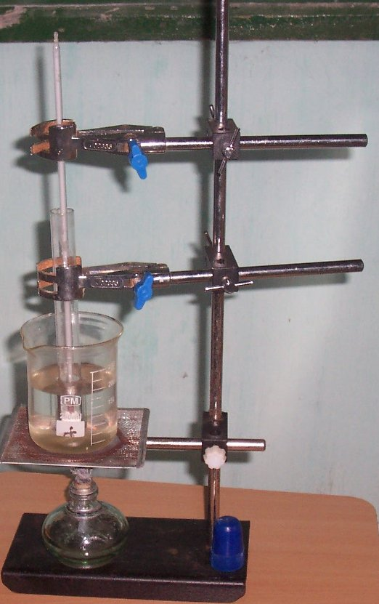
Hãy quan sat hình 24.1 và nêu dụng cụ chính trong thí nghiệm?
1. Nhiệt kế.
2. Ống nghiệm đựng băng phiến.
3. Cốc thủy tinh chứa nước.
4. Đèn cồn.
5. Giá thí nghiệm.
1
2
3
4
5
Hình 24.1

Slide 15
2. Phân tích kết quả thí nghiệm:
a) - Đun nóng băng phiến như thí nghiệm ở hình 24.1 lên tới khoảng 90⁰C rồi tắt đèn cồn.
- Lấy ống nghiệm đựng băng phiến ra khỏi nước nóng và để cho băng phiến nguội dần. Khi nhiệt độ băng phiến giảm dần đến 86⁰C thì bắt đầu ghi nhiệt độ và thể của băng phiến trong thời gian quan sát. Cứ 1 phút ghi nhiệt độ và thể của băng phiến một lần, cho tới khi nhiệt độ băng phiến giảm tới 60⁰C. Ta được bảng kết quả thí nghiệm 25.1.
90⁰C
80⁰C
60⁰C
Cm³
250
200
150
100
50

Slide 16

Bảng 25.1. Bảng kết quả thí nghiệm
Nhiệt độ (⁰C)
86
b) Hãy dựa vào bảng 25.1 để vẽ đường biểu diễn sự thay đổi nhiệt độ của băng phiến theo thời gian trong quá trình băng phiến đông đặc.
Trục nằm ngang là trục thời gian, mỗi cạnh của ô vuông nằm trên trục này biểu thị 1 phút. Trục thẳng đứng là trục nhiệt độ, mỗi cạnh ô vuông nằm trên trục này biểu thị 1ºC. Góc của trục nhiệt độ ghi 60ºC; góc của trục thời gian là phút 0.
Nối các điểm xác định nhiệt độ ứng với thời gian để nguội, ta được đường biểu diễn sự thay đổi nhiệt độ của băng phiến theo thời gian trong quá trình đông đặc.
Thể lỏng
Thời gian (phút) | Nhiệt độ (0⁰C) | Thể rắn hay lỏng
84
82
Lỏng và rắn
0 | 86 | Lỏng
1 | 84 | Lỏng
2 | 82 | Lỏng
3 | 81 | Lỏng
4 | 80 | Lỏng và rắn
5 | 80 | Lỏng và rắn
6 | 80 | Lỏng và rắn
7 | 80 | Lỏng và rắn
8 | 79 | Rắn
9 | 77 | Rắn
10 | 75 | Rắn
11 | 72 | Rắn
12 | 69 | Rắn
13 | 66 | Rắn
14 | 63 | Rắn
15 | 60 | Rắn
81
80
79
77
75
Rắn
72
69
66
63
Thời gian (phút)
60
0 1 2 3 4 5 6 7 8 9 10 11 12 13 14 15

Slide 17
THẢO LUẬN NHÓM:
Căn cứ vào đường biểu diễn, hãy thảo luận nhóm để trả lời các câu hỏi C1 , C2 , C3?
Thời gian | Yêu cầu
 | Dạng đường biểu diễn | Sự thay đổi nhiệt độ của băng phiến | Thể của băng phiến
Từ phút 0 đến phút 4
Từ phút 4 đến phút 7
Từ phút 7 đến phút 15

Slide 18
Bảng 25.1. Bảng kết quả thí nghiệm
Nhiệt độ (⁰C)
86
Thời gian (phút) | Nhiệt độ (0⁰C) | Thể rắn hay lỏng
84
82
0 | 86 | Lỏng
1 | 84 | Lỏng
2 | 82 | Lỏng
3 | 81 | Lỏng
4 | 80 | Lỏng và rắn
5 | 80 | Lỏng và rắn
6 | 80 | Lỏng và rắn
7 | 80 | Lỏng và rắn
8 | 79 | Rắn
9 | 77 | Rắn
10 | 75 | Rắn
11 | 72 | Rắn
12 | 69 | Rắn
13 | 66 | Rắn
14 | 63 | Rắn
15 | 60 | Rắn
81
80
79
77
75
72
69
66
63
Thời gian (phút)
60
0 1 2 3 4 5 6 7 8 9 10 11 12 13 14 15

Slide 19

Kết quả thảo luận
C1:
đến 80⁰ C băng phiến bắt đầu đông đặc
C2, C3:
Yêu cầu
Thời gian
Dạng đường
biểu diễn
Sự thay đổi nhiệt độ của băng phiến
Thể của băng
Phiến
Nằm nghiêng
Giảm
Lỏng
Từ phút 0 đến thứ 4
Nằm ngang
Không thay đổi
Lỏng và rắn
Từ phút 4 đến thứ 7
Từ phút 7 đến thứ 15
Nằm nghiêng
Giảm
Rắn

Slide 20
Nhiệt độ (⁰C)
Nhiệt độ (⁰C)
Thêi
gian
86
86
Băng phiến nóng chảy
Băng phiến đông đặc
84
84
Láng
Láng
82
82
81
81
80
80
79
R¾n vµ láng
79
Láng vµ r¾n
77
77
75
75
72
72
R¾n
Dựa vào hai đường biểu diẽn vẽ được em có nhận xét gì vè hai quá trình nóng chảy và đông đặc của băng phiến?
69
69
R¾n
66
66
63
63
Thời
gian
Thời
gian
60
60
0 1 2 3 4 5 6 7 8 9 10 1112 13 14 15
0 1 2 3 4 5 6 7 8 9 10 11 12 13 14 15

Slide 21
C₄: Chọn từ thích hợp trong khung để điền vào chỗ trống của các câu sau:
a) Băng phiến đông đặc ở (1)………..…..…… Nhiệt độ này gọi là nhiệt độ đông đặc của băng phiến. Nhiệt độ đông đặc (2)………………..…… nhiệt độ nóng chảy.
b) Trong thời gian đông đặc, nhiệt độ của băng phiến (3)……………………………………
80⁰C
, 90⁰C, 100⁰C
, lớn hơn, nhỏ hơn - - thay đổi,
băng
không thay đổi

Slide 22

Bảng 25.2: Nhiệt độ nóng chảy của một số chất
Chất | Nhiệt ñộ noùng chaûy(ºC) | Chất | Nhiệt ñộ noùng chaûy(⁰C)
Vônfam | 3370 | Chì | 327
Theùp | 1300 | Kẽm | 420
Đồng | 1083 | Băng phiến | 80
Vàng | 1064 | Nước | 0
Bạc | 960 | Thuỷ ngaân | - 39
 |  | Rượu | -117
Ở nhiệt độ 4000⁰C: Vônfam ở thể lỏng.
Ở nhiệt độ 3370⁰C: Vônfam ở thể lỏng và rắn.
Ở nhiệt độ 3000⁰C: Vônfam ở thể rắn.
Vônfam ở thể nào khi nhiệt độ 4000⁰C, 3370⁰C, 3000⁰C?

Slide 23
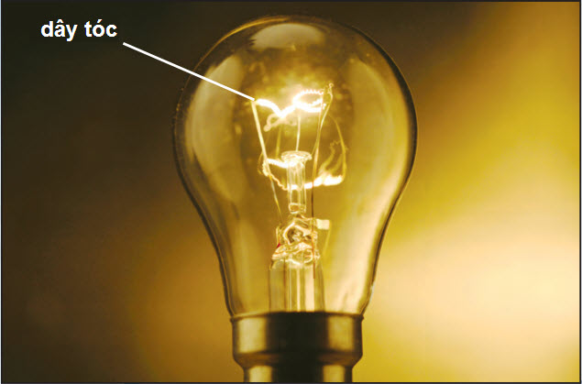

Vì nhiệt độ nóng chảy của Vônfam rất cao.
Do đó, người ta thường sử dụng Vônfam để
làm dây tóc bóng đèn cho mục đích sáng lâu,
dây tóc không đứt, bền.

Slide 24
Chọn từ thích hợp trong khung điền vào chỗ trống trong nội dung sau:
Ghi nhớ
Nhiệt độ xác định, không thay đổi, nhiệt độ nóng chảy, sự nóng chảy, sự đông đặc, khác nhau, giống nhau
* Sự chuyển từ thể ….…… sang thể ……………… gọi là sự đông đặc.
* Phần lớn các chất nóng chảy (hay đông đặc) ở một……………………. Nhiệt độ đó gọi là ……………………………..
* Nhiệt độ nóng chảy của các chất khác nhau thì ……………
* Trong suốt thời gian nóng chảy (hay đông đặc) nhiệt độ của vật ………………………………
Lỏng
Rắn
Nhiệt độ xác định
Nhiệt độ nóng chảy
khác nhau
không thay đổi
Sự nóng chảy
Rắn
Lõng
(Ở nhiệt độ xác định)
Sự đông đặc

Slide 25
III. VẬN DỤNG:
Nhiệt độ (⁰C)
C5: Hình 25.1 vẽ đường biểu diễn sự thay đổi nhiệt độ theo thời gian khi nóng chảy của chất nào?
Hãy mô tả sự thay đổi nhiệt độ và thể của chất đó khi nóng chảy?
6
4
2
0
-2
Thời gian
-4
0
1
2
3
4
5
6
7
(phút)
Nước đá. Từ phút 0 đến phút thứ 1 nhiệt độ của nước đá tăng dần từ -4⁰C đến 0⁰C. Từ phút thứ 1 đến phút thứ 4, nước đá nóng chảy , nhiệt độ không thay đổi. Từ phút thứ 4 đến phút thứ 7, nhiệt độ của nước đá tăng dần.

Slide 26
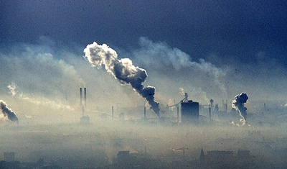

Slide 27
III. VẬN DỤNG:
Nhiệt độ (⁰C)
C5: Hình 25.1 vẽ đường biểu diễn sự thay đổi nhiệt độ theo thời gian khi nóng chảy của chất nào?
Hãy mô tả sự thay đổi nhiệt độ và thể của chất đó khi nóng chảy?
6
4
2
0
-2
Thời gian
-4
0
1
2
3
4
5
6
7
(phút)
Nước đá. Từ phút 0 đến phút thứ 1 nhiệt độ của nước đá tăng dần từ -4⁰C đến 0⁰C. Từ phút thứ 1 đến phút thứ 4, nước đá nóng chảy , nhiệt độ không thay đổi. Từ phút thứ 4 đến phút thứ 7, nhiệt độ của nước đá tăng dần.

Slide 28
C₆: Trong việc đúc đồng có những quá trình chuyển thể nào của đồng?
Trả lời:
- Khi đun nóng đồng trong lò: đồng chuyển từ thể rắn sang thể lỏng (quá trình nóng chảy).
- Khi đồng nguội trong khuôn đúc: đồng chuyển từ thể lỏng sang thể rắn (quá trình đông đặc).

Slide 29
C₇: Taïi sao ngöôøi ta duøng nhieät ñoä cuûa nöôùc ñaù ñang tan ñeå laøm moät moác ño nhieät ñoä?
Traû lôøi: Vì nhieät ñoä naøy laø xaùc ñònh vaø khoâng thay ñoåi trong quaù trình nöôùc ñaù ñang tan.

Slide 30
HƯỚNG DẪN VỀ NHÀ
- Về nhà học theo nội dung ghi nhớ sgk.
Làm bài tập trong bài 24 và 25 SBT.
Tìm hiểu bài 26 và 27

Slide 31
Hiện tượng nào sau đây không liên quan đến sự nóng chảy ?
Vận dụng
Đúc tượng đồng.
Đốt đèn cầy.
Đốt một ngọn đèn dầu.
Cho cục nước đá vào ly nước.

Slide 32
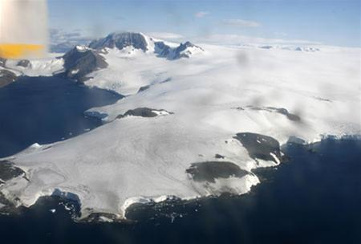
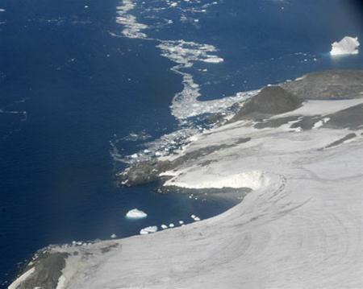
Băng tuyết ở Nam Cực

Slide 33
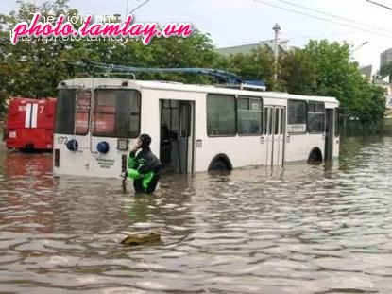

Slide 34
GIÁO DỤC MÔI TRƯỜNG
Băng ở hai đầu địa cực tan ra làm mực nước biển dâng cao (khoảng 5cm/10 năm).
Gây ra những ảnh hưởng nghiêm trọng gì đối với thế giới?
Một số vùng đất trên thế giới sẽ biến mất.

Slide 35
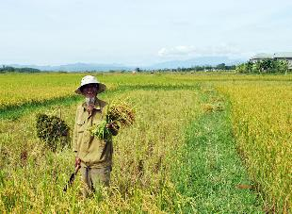
Hình ảnh cánh đồng lúa này có thể sẽ biến mất khi mực nước biển dâng cao 1 mét.

Slide 36


Slide 37

Nguyên nhân của trình trạng trên
Em biết gì vê tầng Ozon?

Slide 38
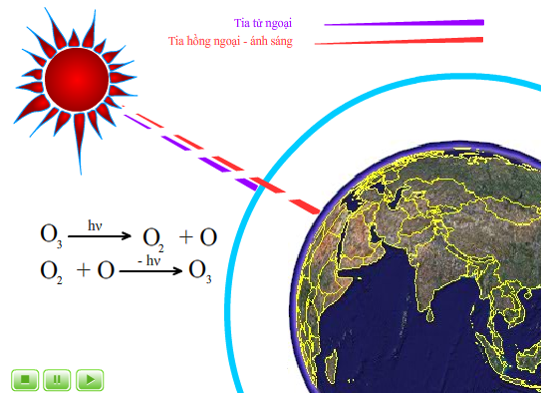
Tầng ozon là lớp khí bao bọc xung quanh hành tinh. Như một chiếc áo quý báu bảo vệ sức khoẻ cho con người; bảo vệ trái đất khỏi sự nóng lên.

Slide 39
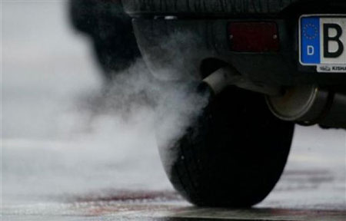

Slide 40
Con người phải làm gì để bảo vệ tầng ozon ?

Slide 41
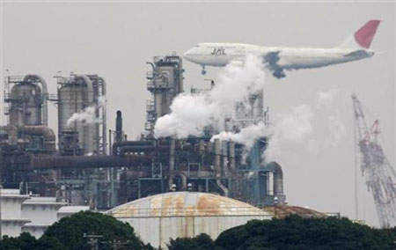

Slide 42
